Slide 1
Arreglos y Listas en Java
CRUD básico en memoria - Proyecto VetCare

Slide 2
¿Por qué necesitamos Colecciones?
De las variables simples a la gestión estructurada de datos múltiples en memoria RAM.

Slide 3
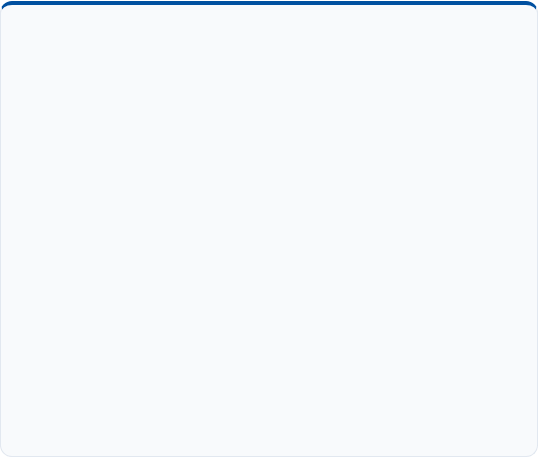
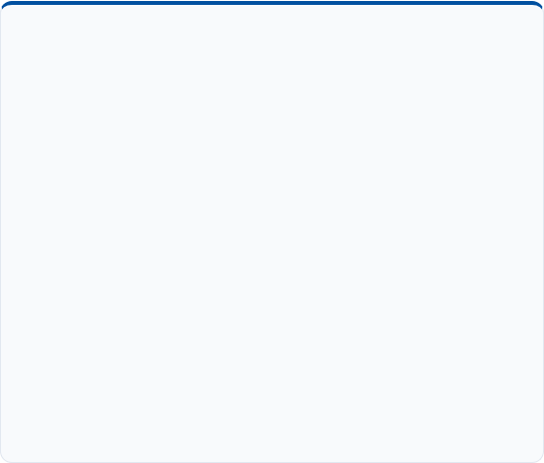
Arreglos vs. Listas Dinámicas
Arreglos (Arrays)
Listas (ArrayList)
Las estructuras más básicas en Java.
El estándar de la industria para listas.
•
Tamaño Fijo: Su longitud se define al instanciar y no puede cambiar.
•
Tamaño Dinámico: Crecen y se reducen automáticamente.
•
Memoria: Muy eficientes en espacio, elementos contiguos.
•
Flexibilidad: Implementa la interfaz List del Java Collections Framework.
•
Sintaxis: Mascota[] lista = new Mascota[5];
•
Sintaxis: ArrayList lista = new ArrayList<>();
•
Limitación: Si llega un 6to paciente, el arreglo se desborda (ArrayIndexOutOfBoundsException).
•
Ventaja: Ideal para el CRUD de VetCare donde no sabemos cuántos pacientes ingresarán al día.

Slide 4






El Estándar CRUD
Create
Read
Update
Delete
Instanciar un objeto (ej. Cliente) y añadirlo a nuestra estructura de datos en memoria para guardarlo temporalmente.
Consultar la estructura para mostrar listados (ej. todas las citas) o buscar un registro específico por ID.
Recuperar un objeto existente en la memoria, modificar sus atributos y actualizar su estado en el sistema.
Eliminar un registro de la estructura de datos cuando ya no es requerido (ej. cancelar una cita médica).

Slide 5

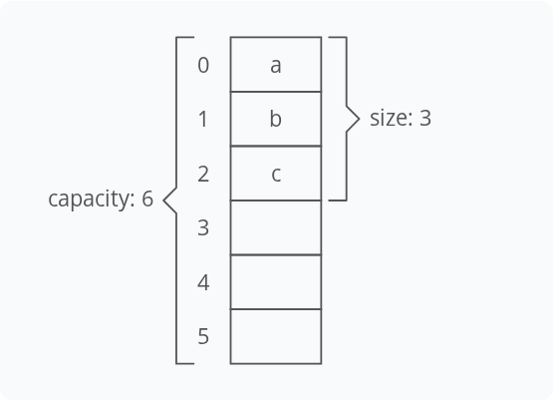
ArrayList en Acción
Internamente, un ArrayList sigue utilizando un arreglo clásico (Array) de Java, pero envuelve la complejidad para nosotros.
•
Capacidad inicial: Por defecto, se crea con un tamaño interno de 10 elementos.
•
Redimensionamiento: Cuando llega al límite de capacidad, Java crea un nuevo arreglo más grande (generalmente 50% mayor), copia los datos antiguos y desecha el anterior.
•
Desempeño: Leer datos (Read) es extremadamente rápido, pero insertar o borrar datos en el medio de la lista desplaza los demás elementos.

Slide 6
4 Operaciones Clave del ArrayList
Traduciendo el CRUD a Java
Para manipular nuestra ArrayList en el proyecto VetCare, utilizaremos exclusivamente estos métodos preconstruidos:
4
•
C (Create): lista.add(objeto) añade al final.
•
R (Read): lista.get(indice) devuelve el objeto. lista.size() nos dice cuántos hay.
•
U (Update): lista.set(indice, nuevoObjeto) reemplaza el valor existente.
Métodos Fundamentales
•
D (Delete): lista.remove(indice) elimina y reordena la lista.

Slide 7
¿Dudas Técnicas?
A continuación: Taller Guiado
Implementación CRUD en memoria para VetCare.

Slide 8
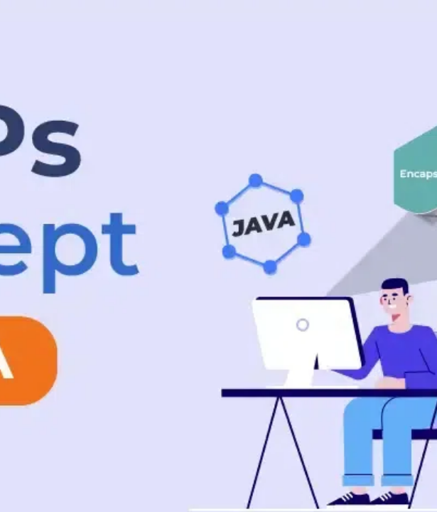
Integración VetCare
Nuestra Base de Datos en RAM
Aún no sabemos conectar bases de datos (SQL), por lo que la "memoria" de la Clínica Veterinaria Huellitas dependerá de la ejecución de nuestro programa en el IDE.
Almacenaremos los objetos Mascota dentro de un ArrayList, actuando como nuestro almacenamiento temporal, donde probaremos nuestra lógica de negocio orientada a objetos.

